Slide 1
ЖИВАЯ КЛАССИКА (школьный этап)
Всероссийский конкурс юных чтецов «Живая классика» 2020

Slide 2
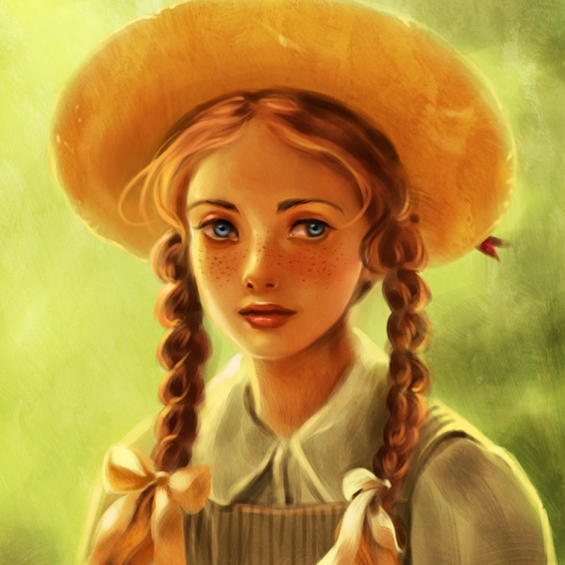
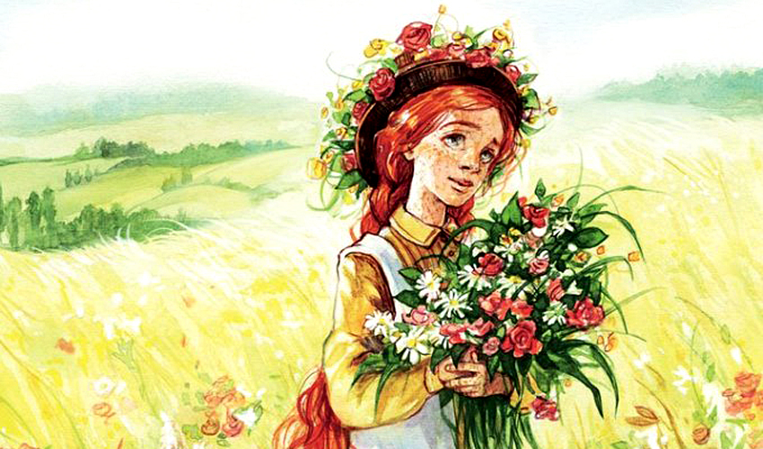
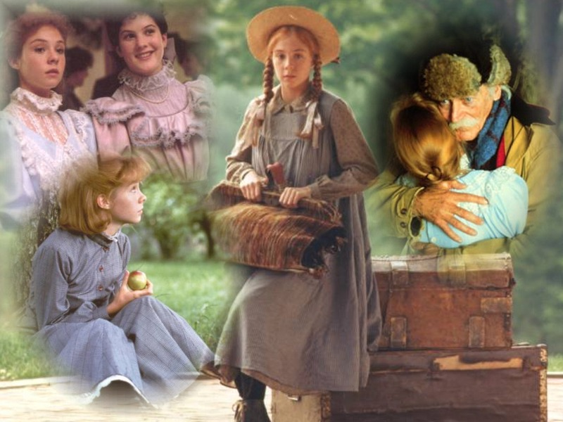
Энн из зеленых мезонинов
Автор книги - канадская писательница Люси Мод Монтгомери.
Читает Кадиева Х.,
уч. 7 кл.

Slide 3
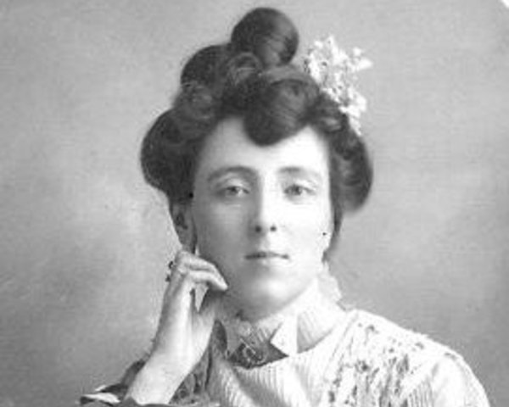
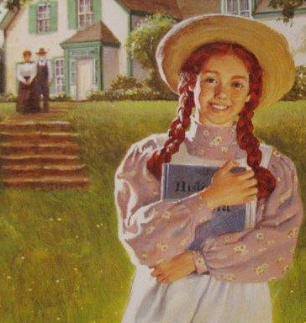
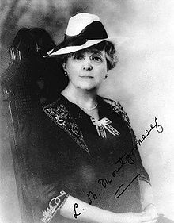
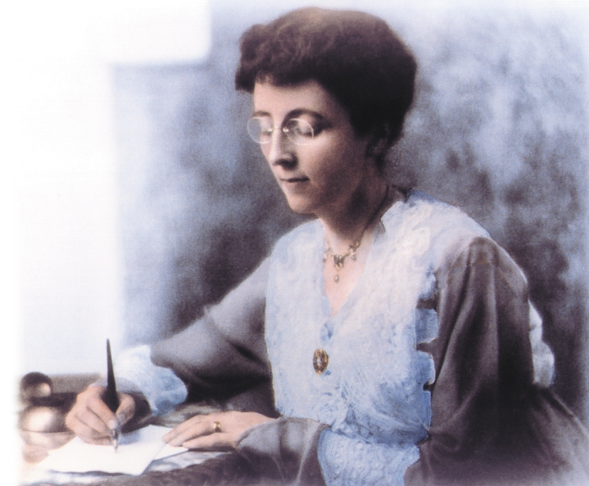
.
.

Slide 4
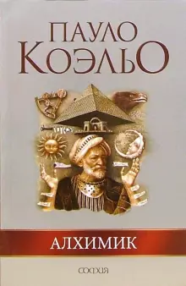
Пауло Коэльо «Алхимик»
Читает Гаджибалаев Э., уч. 9 кл.

Slide 5
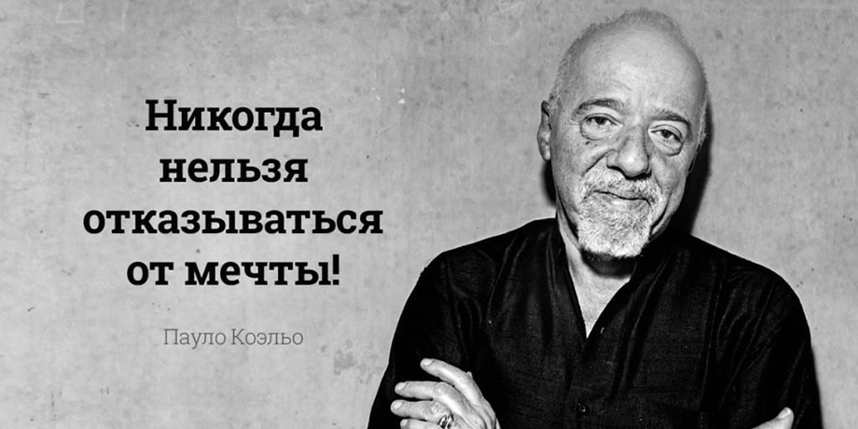
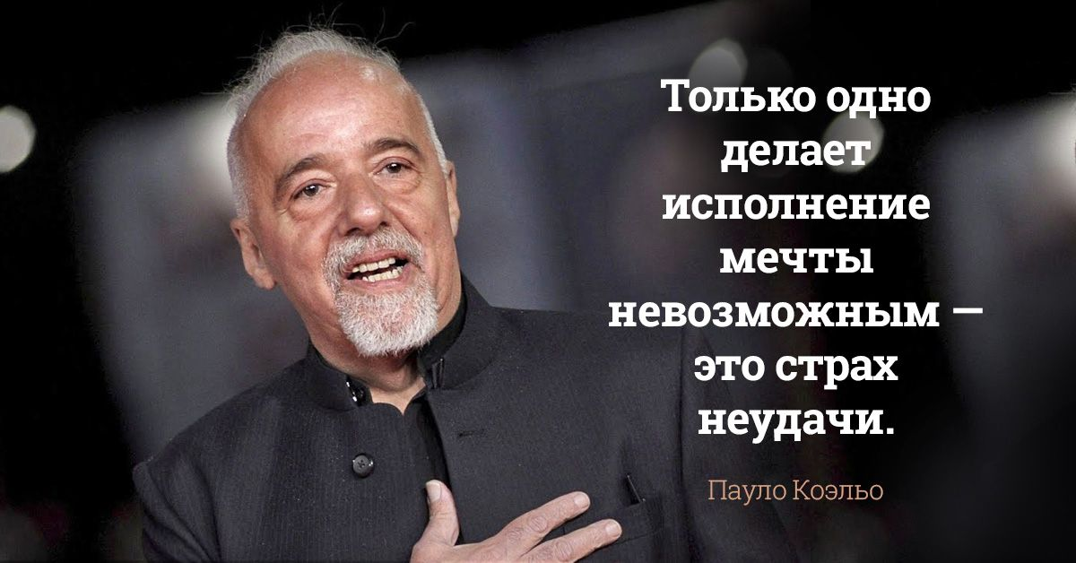
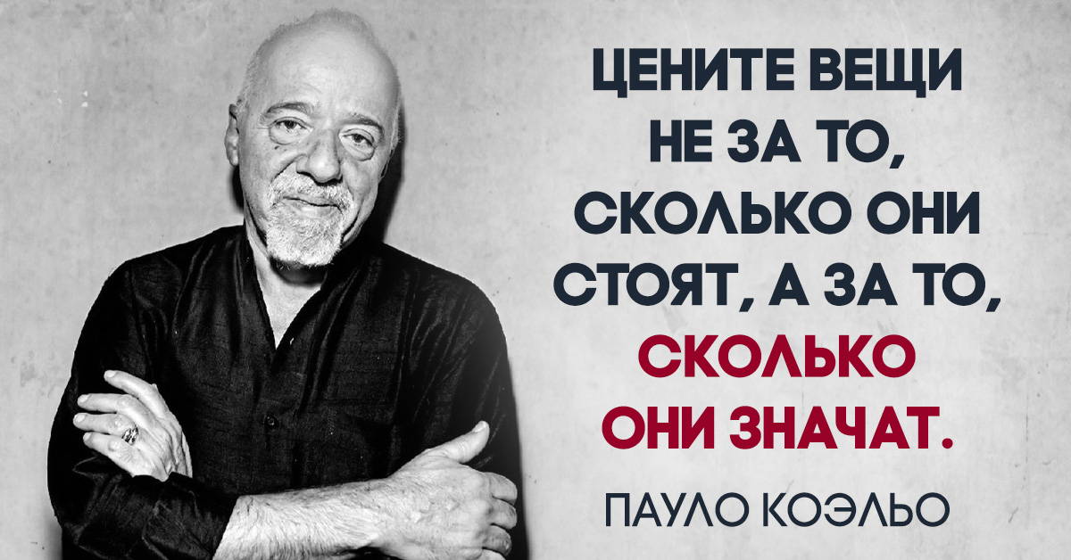
.
.

Slide 6
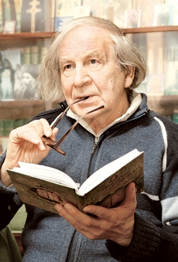
Борис Ганаго «Зеркало»
Читает Абдуллаева А., уч. 7 кл.

Slide 7
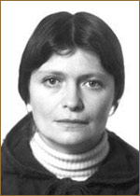
Ирина Пивоварова «О чем думает моя голова»
Читает Адуева Г., уч.9 кл.

Slide 8
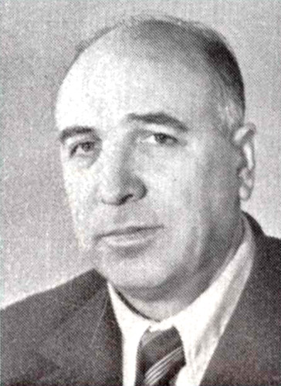
Сердце земли
Читает Гебекова Рукият, уч. 8 кл.
«Быть добрым - хорошо и радостно»
Юрий Яковлев

Slide 9
Константин Мелихан «Заслуженная оценка»
Читает
Гаджиахмедова У.,
уч. 5 кл

Slide 11
Каверин «Два капитана»
Читает Султанов А., уч. 10 кл.

Slide 12
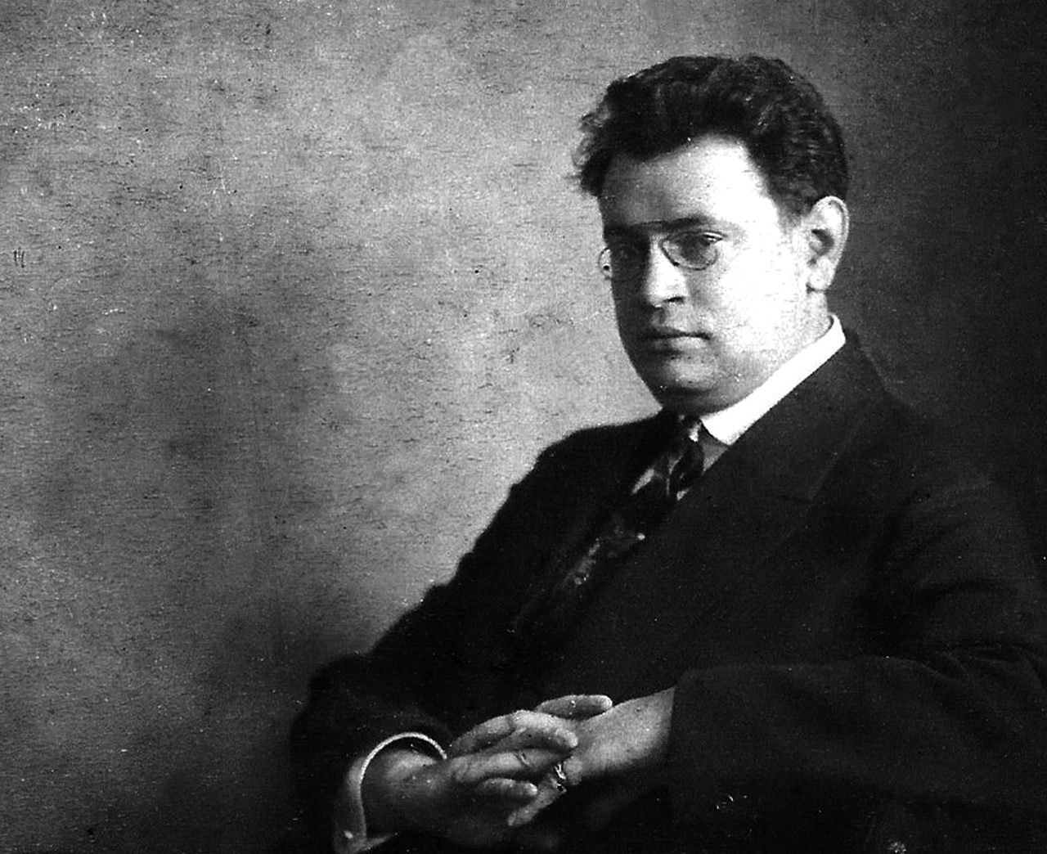
Аверченко А. «Продувной мальчишка»
Читает Мирзаева Л., ученица 6 кл.

Slide 13
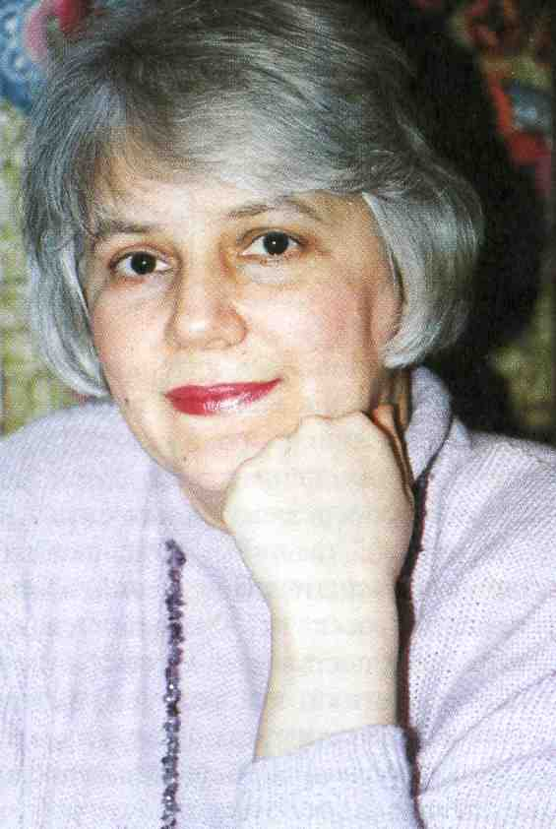
М. Дружинина «Лекарство от контрольной»
Читает Магомедова Патимат, уч. 8 кл.

Slide 14
.

